Slide 1
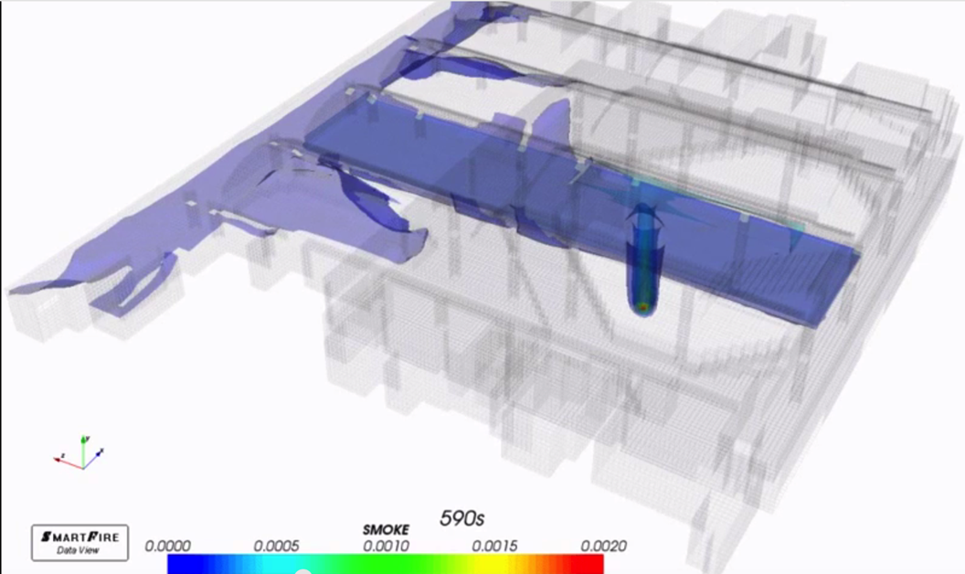
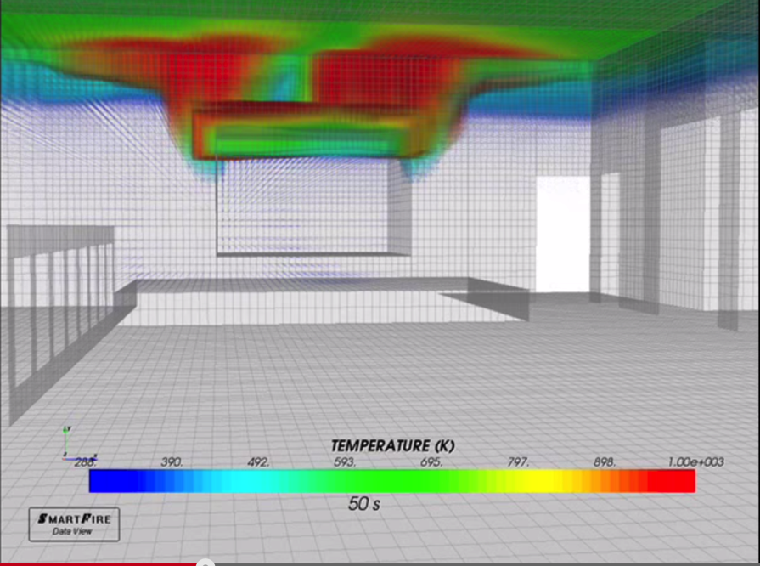
SMART FIRE
Stabilini Fabio
811857
2014/2015
Computational Fluid Dynamics (CFD) fire simulation environment
Versione 4.3(demo), Università degli studi di Greenwich, Fire Safety Engineering group, prof. Galea
Simulazione fumi durante un incendo in un terminal (animazione)
Incendio generato da un
impianto di riscaldamento(animazione)

Slide 2
COSA E’ SMARTFIRE?
Software che consente di simulare nello spazio come evolve un incendio, il fumo prodotto, le radiazioni termiche e tossiche. E’ applicato su strutture semplici come edifici ma anche in campo aeronautico e navale. Il programma è molto sofisticato ed è disponibile in versione demo al sito:
https://fseg.gre.ac.uk/software.asp.
E’ utilizzato in 15 Paesi per analisi di rischio e spesso è accoppiato ad altri due software: exodus e mass modelling, che simulano le decisioni e il movimento delle persone che sono all’ interno delle strutture. Il pacchetto completo FSG permette quindi di comprendere meglio le interazioni tra l’ evoluzione dello scenario, il design della struttura e il comportamento delle persone (youtube.exodus).
Smart Fire nel 2002 è stato selezionato dalla TSB (Transport Safety Board of Canada) per investigare sulle cause del tragico incendio del volo Swissair 111 che precipitò nel 98 in Scozia e costò la vita a 230 persone.
simulazione cockpit MD11

Slide 3
REQUISITI HARDWARE
disponibile per Microsoft Windows da 32-64 bit (Windows XP, Windows Vista, Windows 7 o Windows 8)

Slide 4
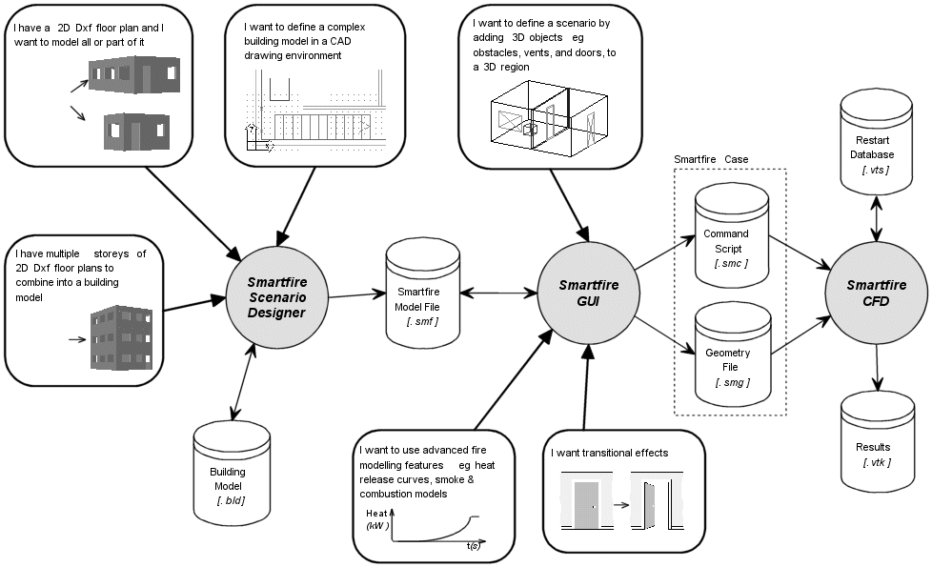
STRUTTURA DEL SOFTWARE
GUI:graphic user interface
SCENARIO DESIGNER:
E’ un programma con interfaccia simile ai CAD che permette di importare il proprio progetto, oppure, partendo da una pianta, sviluppare l’ edificio su uno o più livelli.

Slide 5
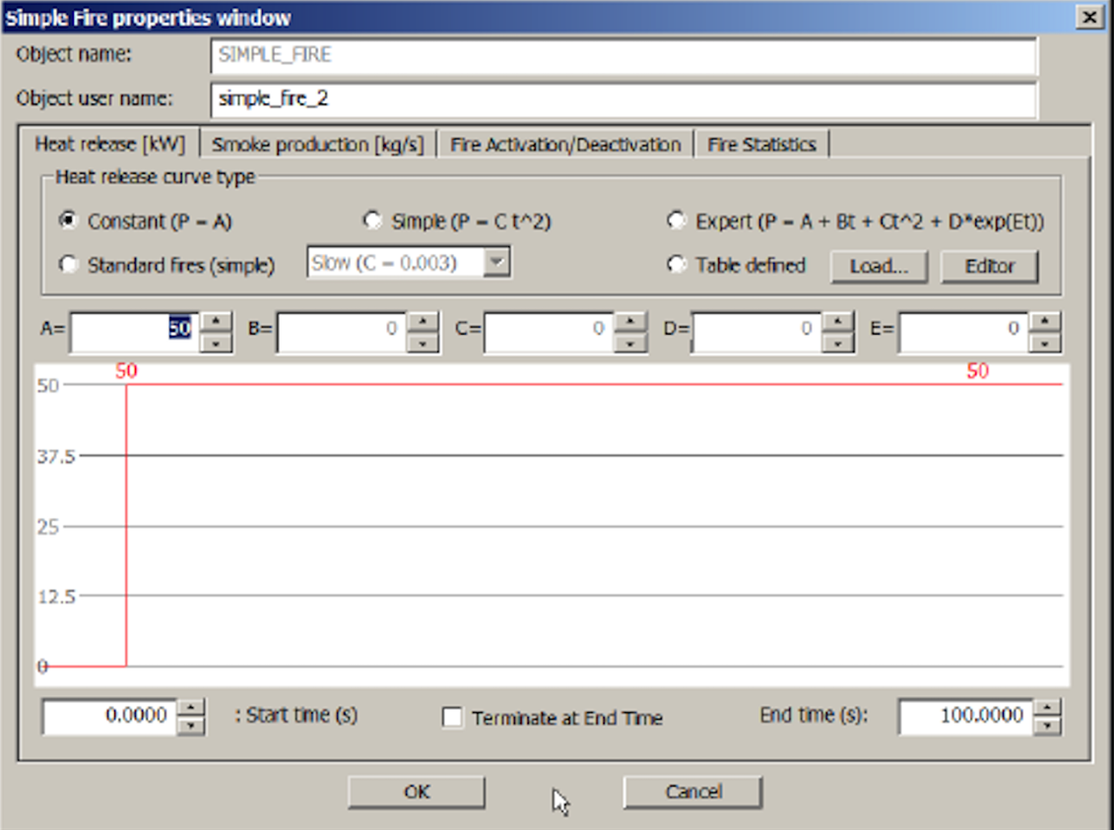
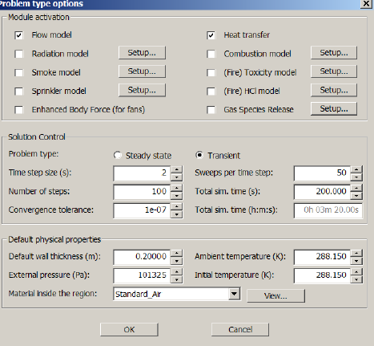
2) CASE SPECIFICATION ENVIRONMENT:
Fornisce:
una visuale 2-3D del CAD, permette di aggiungere dettagli allo scenario.
L’utente può settare la geometria dell’ edificio, collocare le pareti ed i loro materiali, componenti interni, ostacoli, posizione di finestre, porte ed eventuali altri oggetti.
Settaggio del luogo e l’ entità dell’ incendio con cui far partire la simulazione (la demo permette una sola sorgente alla volta).
si decide il tipo di simulazione da eseguire

Slide 6
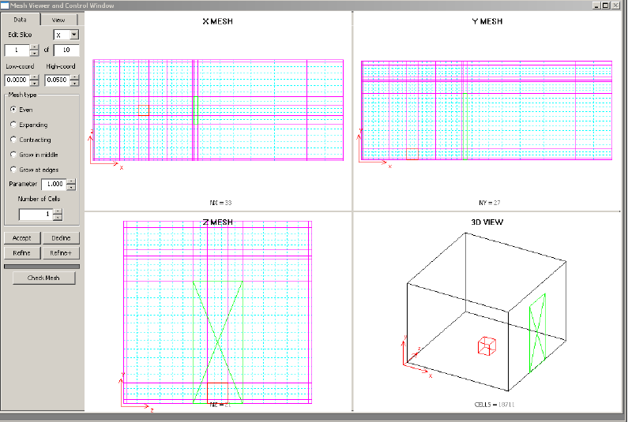
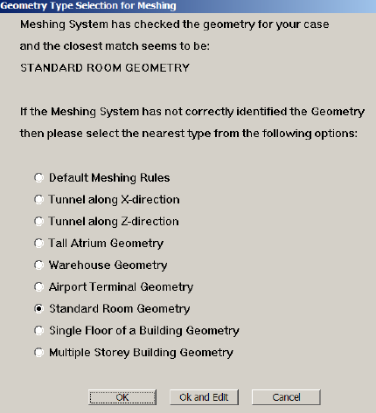
AUTOMATED MESHING TOOL: Crea le mesh(griglie) indispensabili per l’ avvio della simulazione. E’ possibile crearle manualmente oppure attivare un creatore automatico previa scelta di alcune macro caratteristiche
Mesh tool
Finestra settaggio automeshing

Slide 7
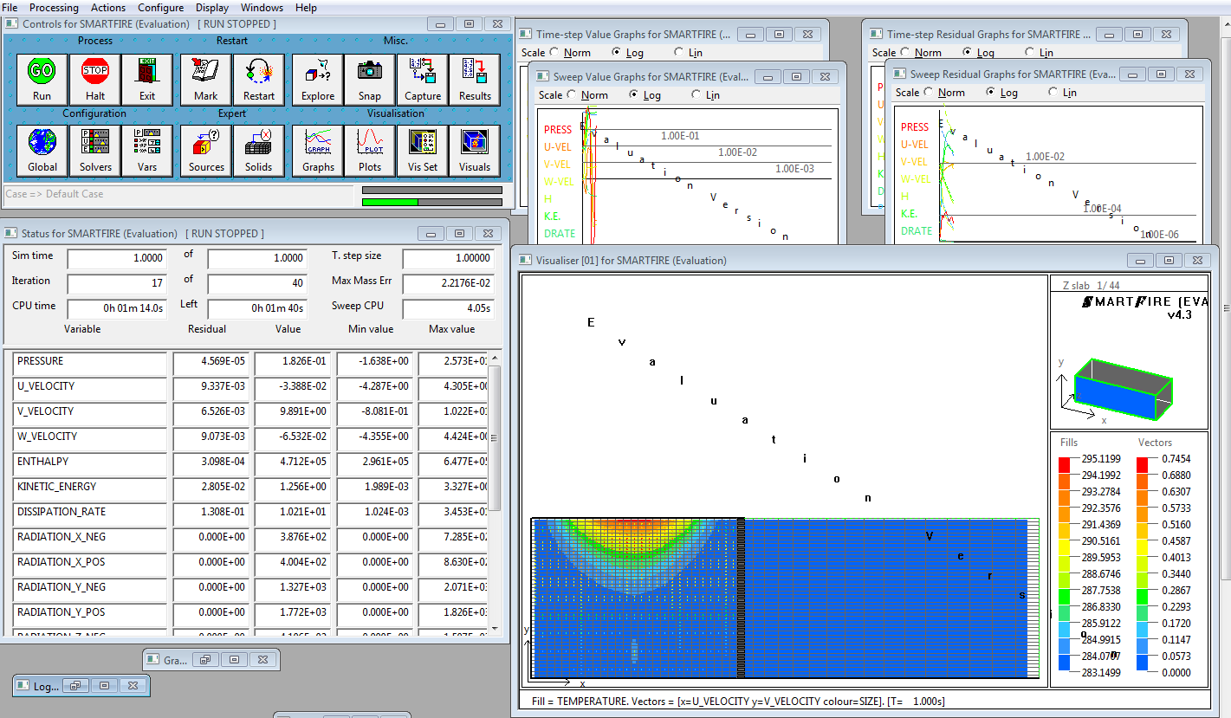
CFD ENGINE:
Unità centrale del software. Da qui si avviano le simulazioni e si consultano gli strumenti per analizzare i dati della soluzione.
CFD panel: In alto a sinistra i comandi, a destra i grafici delle variabili principali mentre in basso a destra il flusso e le temperature del volume di controllo impostato nella finestra di visualizzazione

Slide 8
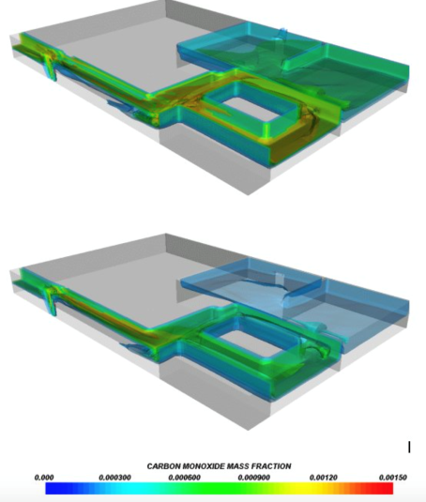
I sottomodelli utilizzati son molti, quelli dichiarati nei file della demo sono:
equazioni di Navier Stokes per fluidi comprimibili
trasferimento di calore
(k-e-turbolence model)
Simple Chemical Reaction Scheme (SCRS) per la combustione solida
GC (gas combustion)
Radiosity-, Six-Flux- e Multi-Ray per il calcolo della radiazione
Previsione di flussi di aria forzata (ventole e condizionatori)
Equazioni di turbolenza
Modelli di tossicità (CO, CO₂)
Rilascio di HCL(opzioni di assorbimento pareti) e HCN

Slide 9
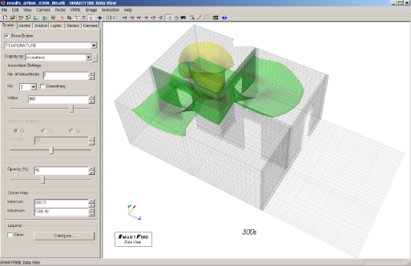
DATA VIEWER:
Permette di visualizzare ancora più intuitivamente i risultati del CFD. Supporta grafici 2d e 3d e permette di fare delle animazioni per ogni parametro.
Come accedere al visualizer
Data viewer
tool

Slide 10
SEMPLICITA’ DI UTILIZZO
Software molto intuitivo con comandi semplici e sintetici
Svariati livelli di visualizzazione della soluzione del risolutore
Il pannello di controllo in alto a sinistra del CFD permette di raggiungere ogni tool
E’ un software abbastanza pesante quindi richiede elevati tempi di calcolo
La presenza dello scenario design permette di facilitare le conversioni dei formati CAD in formati leggibili dal programma
Per i curiosi:
L’ articolo di una simulazione fatta con EXODUS e SMARTFIRE dopo l’ incidente al World Trade Center per vedere come sarebbe cambiato il numero delle vittime al variare delle misure di sicurezza presenti:
articolo

